Slide 1
Programação Orientada a Objetos Aula 5 – Herança Polimorfismo
Dra. Ana Patrícia F. Magalhães Mascarenhas
Carlos Helano
anapatriciamagalhaes@gmail.com

Slide 2
Plano de Aula
Objetivo
Definir os conceitos de herança
Interpretar quando a herança é adequada ou não
Discutir os múltiplos níveis de herança e herança múltipla
Solucionar problemas utilizando herança entre classes
Bibliografia básica
SEPE, Adriano e Roque Maitino Neto. Programação orientada a objetos. Londrina: Editora e Distribuidora Educacional AS, 2017. 176p.

Slide 3
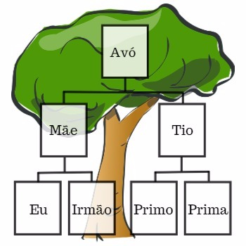
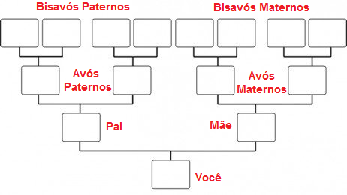
Herança
No mundo real pessoas herdam características de seus ancestrais.
Considere um árvore genealógica com várias pessoas de uma mesma família

Slide 4
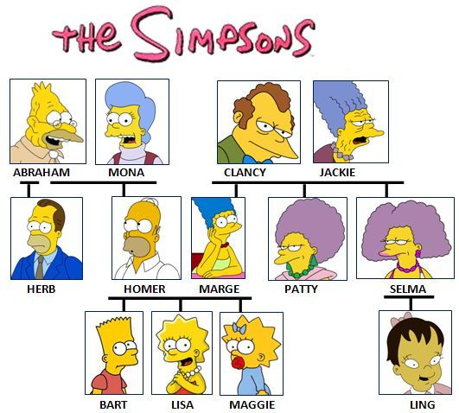
Herança
Na nossa árvore genealógica herdamos características de nossos pais, avós, bisavós, etc.
Bart herdou o cabelo da mãe e os olhos do pai
Lisa herdou o jeito da avó
Maggie herdou os olhos do pai
Se Bart e Lisa tem os mesmos olhos é porque herdaram de um mesmo ancestral. Irmão não herda de outro irmão.

Slide 5
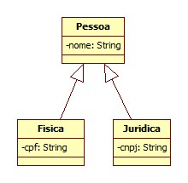
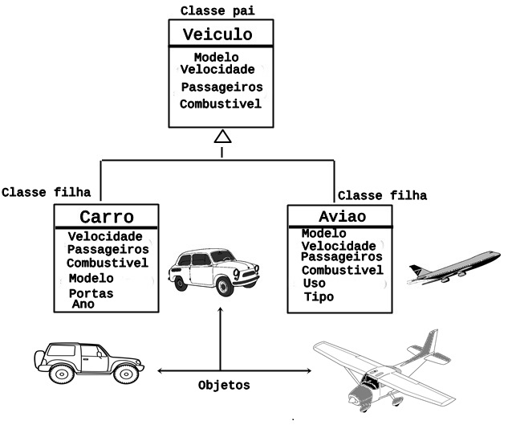
Herança na OO
Na POO classes também podem herdar características (atributos e métodos) de outras classes.
Herança: princípio da OO que permite que classes compartilhem atributos e métodos

Slide 6
Herança em OO
Através do mecanismo de herança é possível definirmos classes genéricas que agreguem um conjunto de definições comuns a um grande número de objetos (Generalização). A partir destas especificações genéricas podemos construir novas classes, mais específicas, que acrescentem novas características e comportamentos aos já existentes (Especialização).
Superclasse
Classe base
Classe pai
Generalização
Funcionário
nome
salário
É um tipo de
Gerente
Secretária
Subclasse
Classe derivada
Classe filha
especialização
Analista de Sistemas
Gerente de Banco
Gerente de
Empresas
idiomas
linguagem
codBanco
codAgência
codSetor

Slide 7
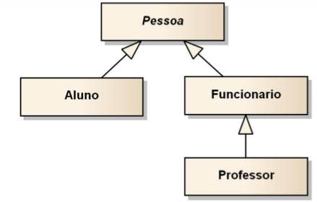
Herança em java
Usamos a palavra reservada extends para implementar herança em Java.
Class Pessoa{
protected string cpf, nome;
public Pessoa (String cpf, String nome){
this.cpf=cpf;
this.nome=nome;
}
// gets e sets
}
Class Funcionario extends Pessoa{
protected float salario;
public Funcionario (String cpf, String nome, float Salario){
super(cpf, nome);
this.salario=salario;
}
//gets e sets
}
Class Professor extends Funcionario{
protected string titulacao;
public Professor (String cpf, String nome, float Salario, String titulacao){
super(cpf, nome, salario);
this.titulação = titulação;
}
// gets e sets
}

Slide 8
Referencia Super
A palavra reservada super, nos possibilita:
referência a classe base (pai) do objeto;
acesso a variáveis escondidas (shadow), ou seja, variáveis de uma classe que tem o mesmo nome de uma variável definida em uma subclasse;
acesso a métodos que foram redefinidos, ou seja, métodos que possuem a mesma assinatura na classe Pai e na classe derivada;
utilização pela classe derivada do construtor da classe pai.

Slide 9
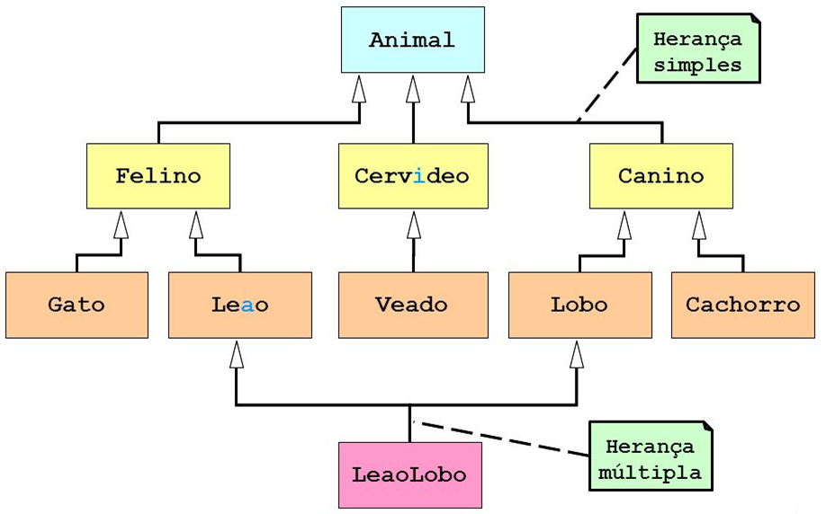
Herança Múltipla
Quando uma classe herda características de duas ou mais classes temos herança múltipla.
Em Java NÃO temos como implementar herança múltipla usando extends. Temos como simular a herança múltipla usando o conceito de Interface que estudaremos nas próximas aulas.

Slide 10
Vantagens do uso de Herança
Algumas vantagens do uso de herança são:
Criação de uma hierarquia de classes
Reuso de características entre classes
Facilita a inserção de novas classes (evolução do sistema)
Favorece o aumento da qualidade

Slide 11
Polimorfismo
Objetos pertencentes a classes distintas em uma estrutura de herança podem se comportar de maneira diferente na mesma situação...
Considere que todo veículo se movimenta.
Automóveis se movimentam no chão
Aviões voam
Barcos flutuam
....
São diferentes formas de se movimentar

Slide 12
Polimorfismo
O mecanismo de herança permite que classes herdem um comportamento e possam modifica-lo de acordo com a sua necessidade.
Considere uma classe Produto e duas sub classes ProdutoPerecivel e ProdutoNaoPerecivel
Produto
codigo
nome
O cálculo do preço de venda pode ser diferente, pois produtos perecíveis custam mais caros devido a possibilidade de perda.
float precoVenda()
ProdutoPerecivel
ProdutoNaoPerecivel
validade
substancia
float precoVenda()
float precoVenda()

Slide 13
Polimorfismo
O mecanismo de herança permite a criação de classes a partir de outras já existentes com relação é-um-tipo-de, de forma que, a partir de uma classe genérica, classes mais especializadas possam ser criadas.
O polimorfismo decorre desta relação é-um-tipo-de.
Podemos definir uma variável do tipo (pai) e colocar nela objetos do tipo (filho), pois o “filho” é-um-tipo-de “pai”
ProdutoPerecível é-um-tipo-de Produto
ProdutoNaoPerecível é-um-tipo-de Produto
Então é possível escrever Produto p1 = new ProdutoPerecivel()
Quando exercutarmos o método p1.precoVenda() é identificado que p1 contem um objeto ProdutoPerecivel e o método correto é executado. Isso é possível devido ao conceito de lateBinding.

Slide 14
Biding
O processo de ligação de uma invocação de um método ao corpo equivalente correto é conhecido por biding ou ligação.
Existem 2 métodos de biding possíveis:
Early Binding
Late Biding

Slide 15
Early Biding
Realizada em tempo de compilação
Baseia-se no tipo das variáveis
Garante execuções mais rápidas
Típicas das linguagens procedurais
Em Java é usada para binding de método Final

Slide 16
Late Biding
Realizada em tempo de execução
Baseia-se no tipo do objeto
Garante maior flexibilidade na execução
Upcast
Polimorfismo
Típica das linguagens orientadas a objetos
Foi o que aconteceu no nosso exemplo de p1.calcPrecoVenda()
Em tempo de execução a ligação foi refeita e foi identificado o método correto a ser executado.

Slide 17
Polimorfismo
Vantagens do uso do Polimorfismo:
Permite o envio de mensagens a um objeto sem a determinação exata do seu tipo;
Permite a extensibilidade do sistema com pouco ou nenhum impacto nas classes existentes;
Permite a construção de classes genéricas para efetuar tarefas gerais comuns aos softwares, como as estruturas de dados.

Slide 18
Vamos implementar o exemplo abaixo
Produto
codigo
nome
O cálculo do preço de venda pode ser diferente, pois produtos perecíveis custam mais caros devido a possibilidade de perda.
float precoVenda()
ProdutoPerecivel
ProdutoNaoPerecivel
validade
substancia
float precoVenda()
float precoVenda()

Slide 19
Analisando um exemplo mais completo
A empresa que administra o pedágio da BR101 oferece um serviço para clientes que trafegam diariamente pela rodovia onde é instalado um equipamento no automóvel para sempre que este passe pelo pedágio, não precise parar e fazer o pagamento. O equipamento emite um sinal para a empresa que registra a passagem e emite uma fatura para pagamento mensal no final do mês. A empresa solicita que você desenvolva esse sistema de acordo com a seguinte especificação
Todo automóvel que trafega na rodovia possui uma placa e um ano de fabricação. Existem vários tipos de automóveis. Os automóveis de carga devem registrar também o peso máximo que podem carregar; os automóveis de passeio devem registrar a quantidade de passageiros que pode comportar (em unidades); e os automóveis pequenos (exe. Moto) devem registrar o modelo do automóvel. Desta forma, os clientes fazem um contrato com a empresa informando seu CPF/CNPJ, nome, endereço, email e telefone.
Cada cliente pode cadastrar diversos automóveis em seu contrato. Cada vez que um automóvel passa pelo pedágio fica registrada uma passagem guardando a data e a hora. Por exemplo, o cliente de CPF 1234, chamado Maria, que mora na Rua Amazonas, tem email Maria@gmail.com e telefone 99999999, registra um automóvel de passeio de placa ABS-2233, ano 2009 com 5 passageiros. Durante o mês este automóvel passa 10 vezes pelo pedágio, então são registradas 10 passagens associados ao automóvel cada uma com data e hora.
O valor do pedágio varia a depender do tipo do automóvel. O automóvel de carga paga R$ 2.00 por quilo que o automóvel pode carregar. O automóvel de passeio paga R$ 5,00 por quantidade de pessoas que comporta. O automóvel pequeno para uma taxa única de R$ 6.00.

Slide 20
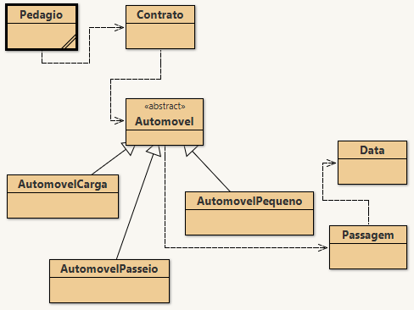
Modelo da solução, vamos implementar

Slide 21
Atividades Assíncronas
Lista de exercícios nr. 4

